Slide 1
МОУ «СОШ пос. Уральский» Фестиваль методических идей
Нестандартные домашние
задания по биологии
Калита О. М.
учитель биологии и химии
2022 год

Slide 2
К урокам изучения нового материала
Выделение главного в тексте
Доработка материалов урока составлением рисунков, чертежей, схем, таблиц
Сбор материалов из дополнительных источников
Заполнение пропущенных слов
Дать определение
Составить синквейн
Тестовые задания (Ответы да/нет, с вариантами ответа и т.д.)
Работа с карточкой
Исторический портрет ученого (биография, достижения, ошибки, значение)

Slide 3
К урокам обобщения
Ответы на поставленные вопросы
Подготовка к ответу по заданию и готовому плану
Самостоятельное составление плана ответа по какой-то теме или подготовка по этому плану
Выделение в тексте основного и второстепенного материала
Подборка дополнительного материала по теме
Кроссворд
Установить соответствие — сопоставление дат и событий, процессов и участников, растений и семеств, животных и типов/классов
Дать оценку событию
Варианты – а допустим ,что…

Slide 4
К урокам обучения применять знания
Практические работы (изготовление пособий, карточек, таблиц, моделей)
Лабораторные работы
Полевая практика (на живых объектах или в естественной среде)
Решение задач (а также нестандартных и задач с межпредметными связями)
Самостоятельное составление задач, тестовых заданий, формулировка вопросов

Slide 5
К урокам контроля и проверки знаний
Письменные ответы на вопросы
Домашняя контрольная работа
Решение нестандартных задач
Работа с карточкой
Проблемные вопросы
Установить последовательность событий
Установить соответствие
Аргументировать заданное утверждение
Сравнить несколько событий, определить важность влияния того или иного события на процесс в целом

Slide 6
Пример 1. Синквейн.
1-я строка: название синквейна
2-я строка: два прилагательных
3-я строка: три глагола
4-я строка: фраза на тему синквейна
5-я строка: существительное
(Задание на развитие комплексного восприятия, умения выделять главное)

Slide 7
Пример 2. Изготовление моделей.
Сделай модель цветка из картона и бумаги.
Сделай модель цветка из пластиковых бутылок.
Сделай модель клетки (растений, животных, бактерий или грибов) из пластилина и картона.
Сделай модель Дондерса.

Slide 8
Пример 3. Сочини сказку о …
растениях;
животных;
цветке;
клетках крови;
вирусах, бактериях и др.

Slide 9
Пример 3. Сочини рассказ: «А что, если…»
На Земле исчезнут все растения?
Среди животных не будет хищников? и т.д.
Используя только прилагательные составь описание:
Амёбы обыкновенной
Пчелы медоносной
Одуванчика полевого и др.

Slide 10
Пример 4. Практические работы.

Slide 11
Пример 5. УКАЖИТЕ ПРАВИЛЬНУЮ ПОСЛЕДОВАТЕЛЬНОСТЬ.
Царство Растения
Семейство Сложноцветные
Отдел Покрытосеменные
Подцарство Высшие растения
Ромашка аптечная

Slide 12
Пример 6. Найдите лишнее, объясни свой выбор
Дупликация, делеция, полиплоидия
Тимин, дезоксирибоза, урацил
Гликоген, хитин, мальтоза

Slide 13
Пример 7. Что общего между парами понятий?
сперматозоид – яйцеклетка
эктодерма – мезодерма
фагоцитоз – пиноцитоз
митоз – мейоз

Slide 14
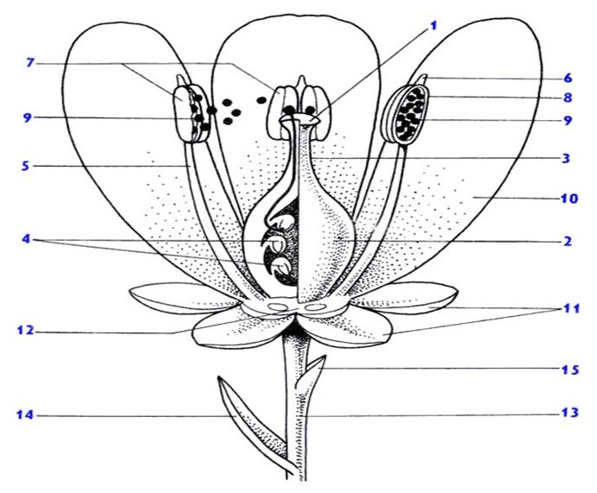
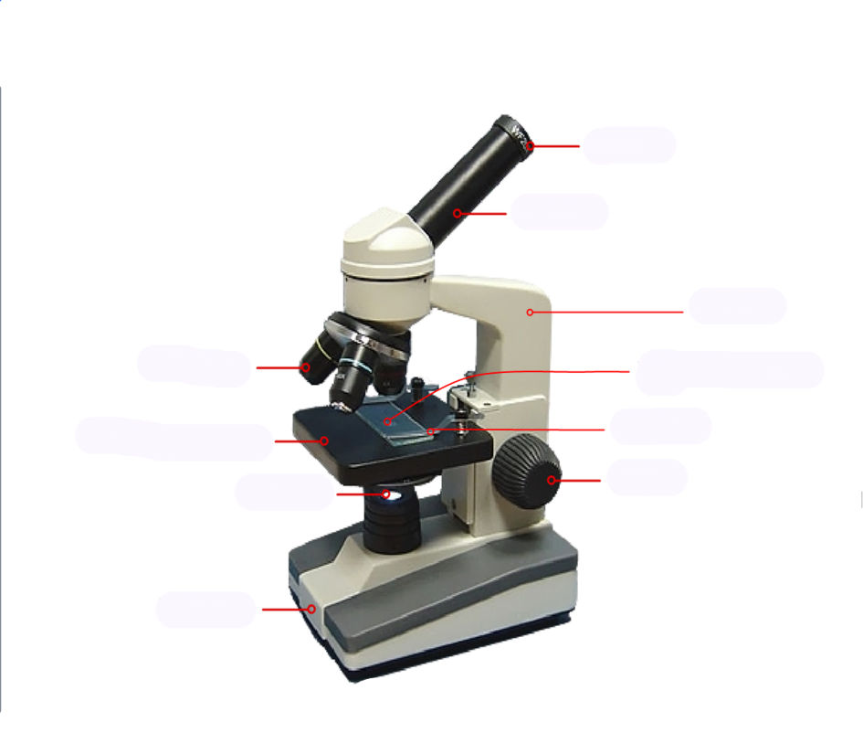
Пример 8. Работа с рисунками.
1) подпишите части, обозначенные на рисунке цифрами

Slide 15
Пример 8. Работа с рисунками.
2) Нарисуй несуществующее растение, используя элементы изученных семейств. Придумайте название этому необычному растению.
ИЛИ Нарисуй зоошутку – необычное насекомое, которого не существует в природе: органы возьмите от разных насекомых. Придумайте название этому необычному насекомому.
3) Рисунок с намеренно допущенной биологической ошибкой.

Slide 16
Пример 8. Работа с рисунками.
4) тематические рисунки:
Правила поведения в лесу.
Берегите птиц!
Охрана животных.
Моё любимое животное/растение.

